Slide 1

Vaalit ja äänestäminen

Slide 2
Vaalitapa
Enemmistövaalitapa: valitaan yleensä yksi ehdokas. Ehdoton enemmistövaalitapa → yli 50% äänistä (Suomen presidentti), johtaa usein kaksipuoluejärjestelmään
Suhteellinen vaalitapa: takaa puolueelle sen kannatuksen mukaisen määrän parlamenttipaikkoja → useita muunnelmia, monipuoluejärjestelmä

Slide 3
Äänioikeus
Suomessa on yleinen äänioikeus eli jokainen yli 18v. suomalainen saa äänestää (kunnallisvaaleissa kunnan vakituiset asukkaat ja EP-vaaleissa EU-kansalaiset Suomessa)
Yhtäläinen äänioikeus tarkoittaa, että jokaisella on yksi ääni käytössään

Slide 4
Erilaisia vaaleja
Kunnallisvaalit: joka neljäs vuosi – suhteellinen vaalitapa
Eduskuntavaalit: joka neljäs vuosi – suhteellinen vaalitapa
EP –vaalit: joka viides vuosi – suhteellinen vaalitapa
Presidentinvaalit: joka kuudes vuosi – enemmistövaalitapa (yleensä II-vaiheinen)

Slide 5
Suomessa d´Hondtin laskentamenetelmä
 | PUOLUE A | PUOLUE B | PUOLUE C
Ehdokas 1 | 220 → 340 | 60 → 200 | 160 → 162
Ehdokas 2 | 100 → 170 | 50 → 100 | 1
Ehdokas 3 | 20 → 113 | 40 | 1
Ehdokas 4 |  | 30
Ehdokas 5 |  | 20
YHTEENSÄ | 340 | 200 | 162

Slide 6
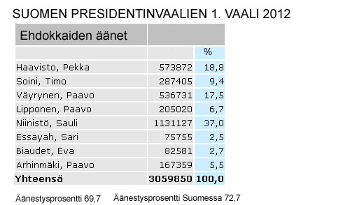
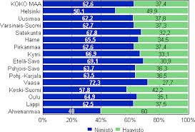

Slide 7
